Slide 1
tms+ 線上學習 ～ 就是這麼簡單!
1
2
3
4
5
登入
我的課程
報名課程
上課
學習歷程
台灣數位學習科技
http://tw.formosasoft.com

Slide 2
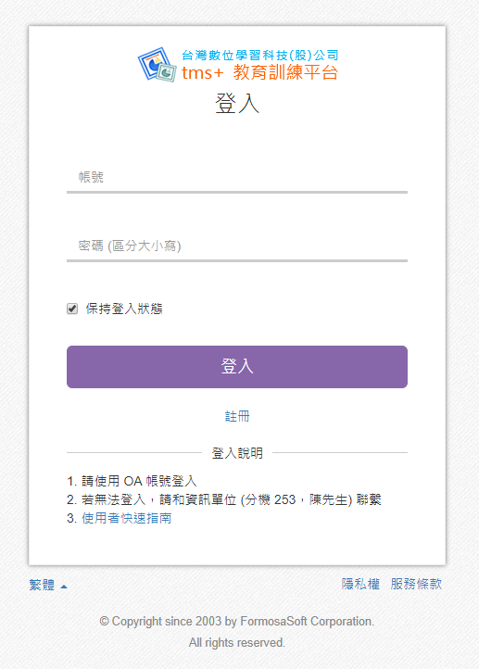
登入系統
公司圖片
如果有和人事系統整合，就可以用公司的單一帳號、密碼登入。
保持登入
登入說明

Slide 3
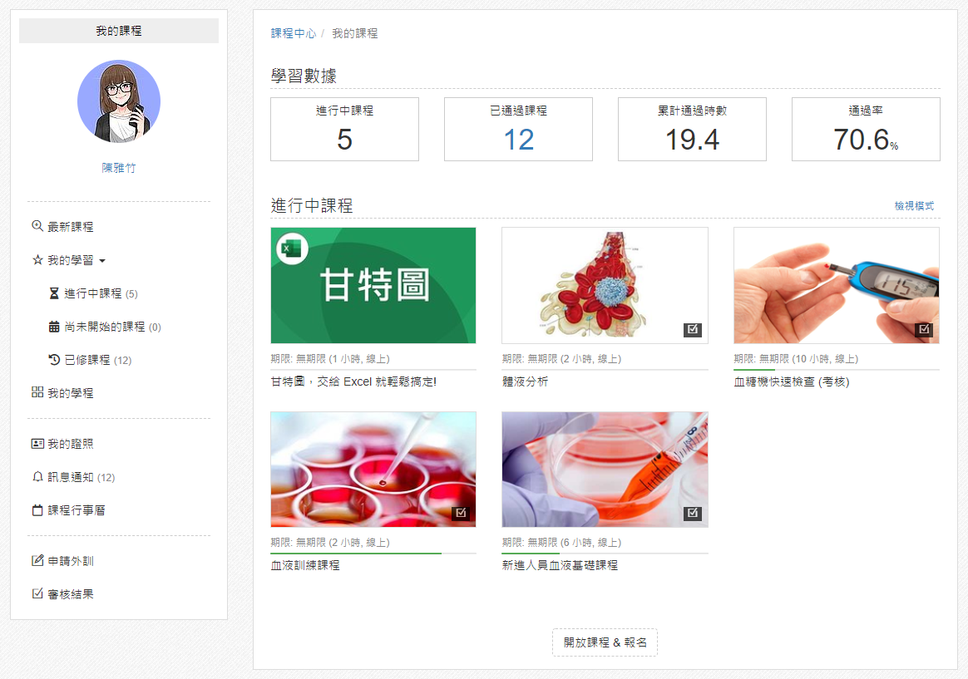
我的課程
個人化學習首頁
學習數據
個人的學習總覽
進行中課程
自行報名 or 調訓
側欄
個人相關的功能
調訓
個人功能
最新課程

Slide 4
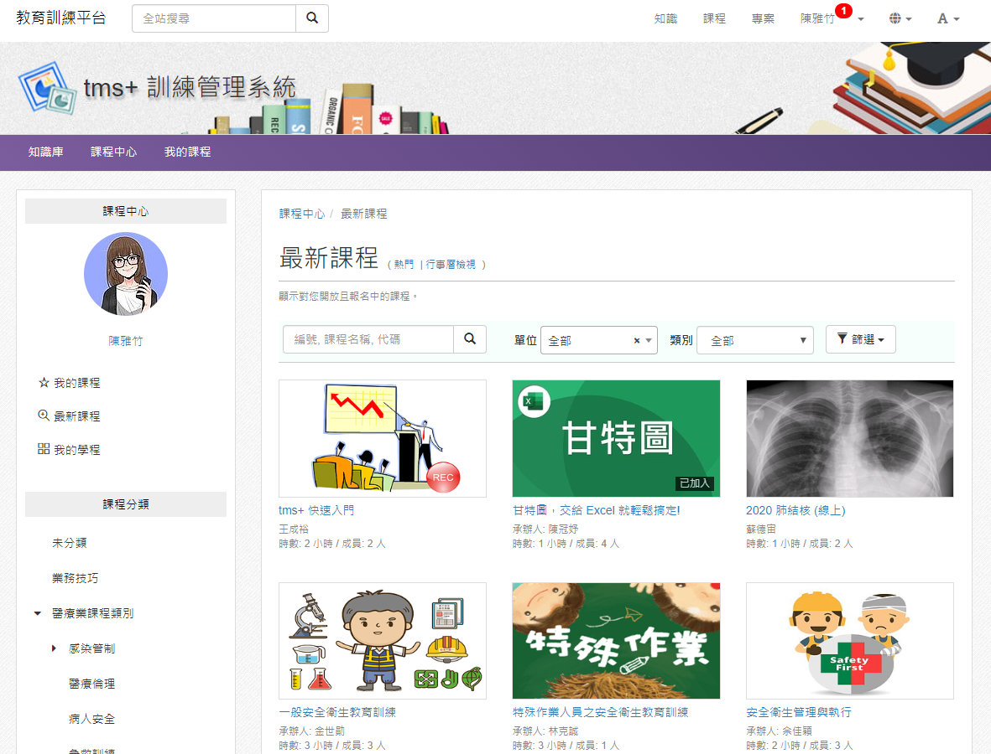
最新課程
列出您可以報名的課程
篩選條件
搜尋課程 or 設定條件
報名課程 點擊課程縮圖，就會看到課程資訊並提供報名。
說明
篩選條件
課程資訊 &
報名

Slide 5
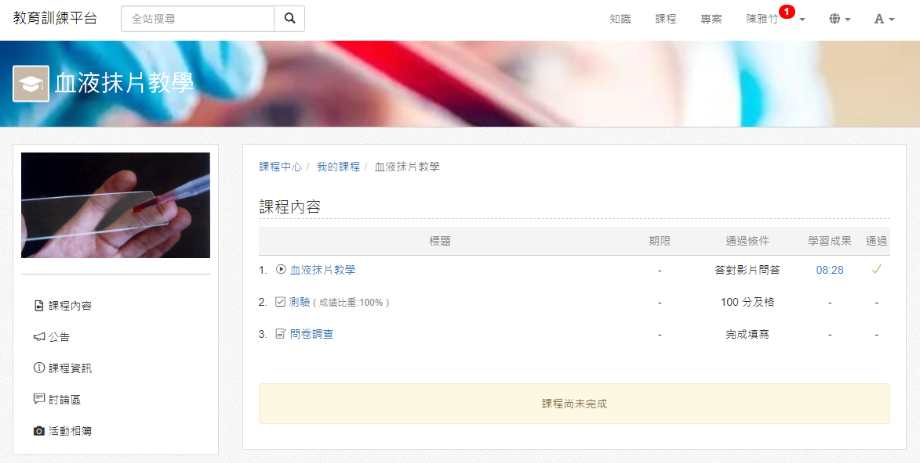
課程內容
依照課程內容引導學習。
通過條件
依據通過條件進行學習，當達到設定的條件後 (例如答對影片問答)，就會通過並打勾。
課程完成 當所有的內容都通過時，系統就會自動判斷課程完成。如果是面授課程，則要等課程結束後才會判定是否通過。
學習成果
進入學習
通過條件
完成狀態

Slide 6
觀看影片
影片問答
特色功能，讓學習高效率!
影片問答
在指定的時間暫停播放，跳問題，答錯可以重看、再作答。
影片筆記 寫筆記、畫重點，建立書籤與快照，快速找到影片中重要的內容。
結束閱讀
更精準記錄閱讀時間。
寫筆記
畫重點
影片問答
快照
書籤

Slide 7
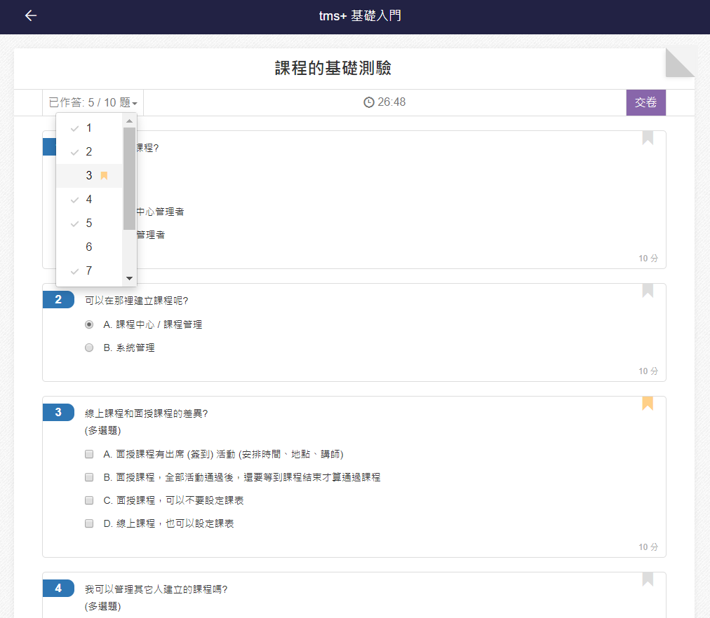
做測驗
答題狀態
剩餘時間
答題狀態
顯示哪些題目尚未作答或有標記，方便快速檢視並跳到指定題目。
做記號 特別標註題目，並可以透過答題狀態迅速尋找。
跳題
做記號

Slide 8
做測驗
答題狀態
剩餘時間
答題狀態
顯示哪些題目尚未作答或有標記，方便快速檢視並跳到指定題目。
做記號 特別標註題目，並可以透過答題狀態迅速尋找。
跳題
做記號

Slide 9
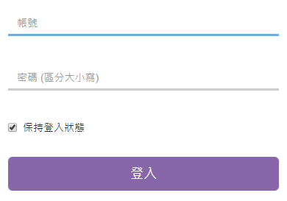
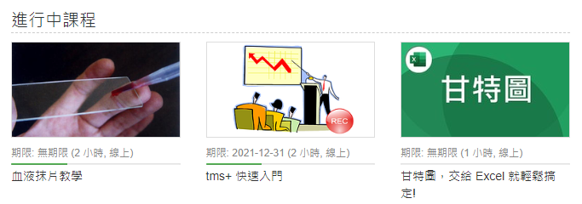
tms+ 線上學習 ～ 就是這麼簡單!
1. 登入
2. 我的課程
3. 課程學習

